Slide 1
Escolaridade e Demanda Relativa por Trabalho: Uma Avaliação para o Brasil nas Décadas de 80 e 90
Reynaldo Fernandes - USP
Naércio Aquino Meneses-Filho - USP

Slide 2
Sumário
Introdução
Abordagem Teórica
II.1. O Modelo
III. Os Dados
IV. Simulações
V. Conclusões

Slide 3
Introdução (1)
Países Desenvolvidos ⇒ A demanda relativa por trabalhadores qualificados vem se deslocando para a direita de modo acelerado.
Freeman (1995) ⇒ Nos Estados Unidos e no Reino Unido o impacto é o de aumentar desigualdade salarial. Para os demais países europeus, o impacto se dá, principalmente, no aumento relativo do desemprego para os menos qualificados.
Murphy, Riddell e Romer (1998) argumentam que a tendência de crescimento da demanda relativa por trabalhadores qualificados é similar entre os EUA e o Canadá. A desigualdade salarial não se eleva no Canadá em virtude da expansão acelerada da oferta relativa de trabalhadores qualificados.

Slide 4
Introdução (2)
A literatura oferece duas principais explicações: a) a abertura econômica e b) o progresso técnico com viés de habilidade.
A literatura empírica conclui que o impacto do comércio internacional tem um papel reduzido no aumento da demanda dos trabalhadores qualificados.
Países subdesenvolvidos ⇒ apresentaram um aumento na desigualdade salarial e na demanda por trabalho qualificado [Robbins (1996), Wood (1997) e Berman e Machin (2000)]. Isto é o oposto do previsto pela tese da abertura comercial.

Slide 5
Introdução (3)
Problemas de transportar essa discussão para países subdesenvolvidos:
A separação entre os efeitos da abertura e das inovações técnicas pode ser complicada (abertura comercial ⇒ mudança técnica).
A divisão dos trabalhadores entre qualificados (com instrução superior) e não qualificados (sem instrução superior) pode ser insuficiente. Apenas uma parcela muito reduzida dos trabalhadores possui instrução superior, enquanto uma parcela significativa de trabalhadores não possui qualquer instrução secundária. No caso dos países da AL, a abertura comercial se deu tanto em relação aos países desenvolvidos como em relação à países como Índia e China.

Slide 6
II. Abordagem Teórica
Um simples modelo de oferta e demanda é, de modo geral, empregado para se avaliar os deslocamentos da demanda relativa por trabalho. Sob as hipóteses de competição e de ofertas de trabalho exógenas.
- Os salários relativos são considerados uma função das ofertas relativas de mão de obra e de um termo que varia no tempo, o qual representa os deslocamentos de demanda.

Slide 7
Um exemplo (1)
Y = produto agregado;
K = estoque agregado de capital físico;
L₁ = oferta de trabalhadores não qualificados;
L₂ = oferta de trabalhadores qualificados;
A_{i} (t) = fator de eficiência dos serviços dos trabalhadores;
σ = elasticidade de substituição entre os dois tipos de trabalho;
θ = parâmetro de distribuição da função Cobb-Douglas; e
a_{i} = parâmetro de distribuição da função CES.

Slide 8
Um exemplo (2)
obtêm-se que:
onde,
e
ou,
e

Slide 9
Caso de 3 tipos de trabalhadores
Para 3 tipos de trabalhadores, Murphy, Riddell e Romer (1998) sugerem:
onde,
L₁ = oferta de trabalhadores não qualificados;
L₂ = oferta de trabalhadores com qualificação intermediária; e
L₃ = oferta de trabalhadores qualificados

Slide 10
II.1. Modelo (1)
,
,
e
.

Slide 11
II.1 Modelo (2)
Das condições de 1º ordem obtêm-se:

Slide 12
II.1. Modelo (3)
Admitindo que exista uma solução interior, a maximização de Y em relação à e sujeito à , e
resulta em:
sendo

Slide 13
III. Os dados
PNADs: 1981 –1999
Para cada ano e cada Estado, os trabalhadores foram agregados em três grupos: qualificados, não qualificados e intermediários. Para cada um desses grupos, obteve-se uma medida de salário nominal e uma de quantidade ofertada de trabalhado.
A separação dos grupos teve como base os anos completos de estudo: 0-4 (não qualificados); 5-11 (intermediários); e 12 ou mais (qualificados).

Slide 14
Procedimento de Agregação
Os trabalhadores foram agrupados em 96 células, segundo 8
grupos educacionais, 6 grupos de idade e 2 grupos de gênero. Existem
24 células de trabalhadores não qualificados, 48 células de trabalhado-
res com qualificação intermediária e 24 células de trabalhadores
qualificados.
Para cada grupo de qualificação selecionou-se uma célula de
referência. Os trabalhadores das células de referência são homens entre
35 e 44 anos de idade com escolaridade igual a 4 (não qualificados), 11
(intermediários) e 15 ou mais (qualificados).

Slide 15
Procedimento de Agregação
A medida de salário nominal, para cada grupo de qualificação, é a
média dos rendimentos do trabalho da respectiva célula de referência.
Os rendimentos foram ajustados para uma jornada semanal de 44 h.
Para construir nossa medida de oferta de trabalho, o primeiro
procedimento foi encontrar o total de horas semanais trabalhadas
dentro de cada célula. Esse total de horas foi dividido por 44. O total
ajustado de trabalhadores de cada célula foi multiplicado por um fator
de equivalência que os “transformam” em “trabalhadores equivalentes”
aos da célula de referência do seu grupo de qualificação. Só então, os
“trabalhadores equivalentes”, de cada grupo de qualificação, foram
somados.

Slide 16
Procedimento de Agregação
O fator de equivalência foi considerado invariante no tempo e no
espaço. Assim, a razão de equivalência entre duas células quaisquer,
dentro de um mesmo grupo de qualificação, é sempre a mesma,
independentemente do ano e do Estado considerado.
O procedimento utilizado para se obter os fatores de equivalência
consistiu em agrupar o conjunto dos trabalhadores urbanos do país (e
não dos Estados) nas 96 células referidas anteriormente. Para cada um
dos anos, calculou-se a média dos rendimentos do trabalho para cada
uma das células e, então, dividiu-se o rendimento médio de cada célula
pelo rendimento médio da célula de referência do seu grupo. O fator de
equivalência de cada célula é a média dessa razão, entre os diversos
anos considerados na análise.

Slide 17
Procedimento de Agregação
Obteve-se, para cada Estado e em cada ano, os valores de e
. Admitindo-se que φ é invariante no tempo e no espaço, seu valor
estaria entre o menor valor de e o maior valor de .
Tal procedimento gerou 374 valores para e sendo que
90% dos valores de estavam acima de 0,615 e 90% dos valores
de estavam abaixo de 0,422. Assim, para se computar e ,
três valores para φ foram considerados: φ = 0,4, φ = 0,5 e φ = 0,6.

Slide 18
IV. Simulações

Slide 19
Tabela 1
Período |  | Choque de Demanda (σ = 0,5) – média anual (%)
 |  |  | φ = 0,4 | φ = 0,5 | φ = 0,6
1981-1990 | 2,22 | -8,26 | -28,28 | -16,78 | -13,14
1990-1999 | -0,73 | -13,22 | -24,37 | -18,89 | -16,13
1981-1999 | 0,73 | -10,77 | -26,35 | -17,84 | -14,65
 |  | Choque de Demanda (σ = 1,5) – média anual (%)
1981-1990 | 2,22 | -1,27 | -7,19 | -3,97 | -2,83
1990-1999 | -0,73 | -4,83 | -8,25 | -6,52 | -5,72
1981-1999 | 0,73 | -3,07 | -7,72 | -5,25 | -4,29
 |  | Choque de Demanda (σ = 2,5) – média anual (%)
1981-1990 | 2,22 | 0,13 | -3,36 | -1,48 | -0,81
1990-1999 | -0,73 | -3,19 | -5,21 | -4,18 | -3,71
1981-1999 | 0,73 | -1,54 | -4,29 | -2,84 | -2,27
média anual

Slide 20
Tabela 2
Período |  | Choque de Demanda (σ = 0,5) – média anual (%)
 |  |  | φ = 0,4 | φ = 0,5 | φ = 0,6
1981-1990 | 1,97 | 1,76 | 5,98 | 7,60 | 10,27
1990-1999 | 1,23 | -2,65 | 2,70 | 3,09 | 6,56
1981-1999 | 1,60 | -0,47 | 4,33 | 5,32 | 8,40
 |  | Choque de Demanda (σ = 1,5) – média anual (%)
1981-1990 | 1,97 | 1,92 | 3,40 | 4,03 | 5,29
1990-1999 | 1,23 | 0,01 | 1,88 | 2,21 | 3,80
1981-1999 | 1,60 | 0,96 | 2,64 | 3,11 | 4,54
 |  | Choque de Demanda (σ = 2,5) – média anual (%)
1981-1990 | 1,97 | 1,94 | 2,84 | 3,23 | 4,03
1990-1999 | 1,23 | 0,51 | 1,64 | 1,86 | 2,87
1981-1999 | 1,60 | 1,22 | 2,24 | 2,54 | 3,45
média anual

Slide 21
Figura 1: Evolução das Ofertas de Trabalho

Slide 22
Figura 2: Evolução das Ofertas Relativas de Trabalho

Slide 23
Figura 3: Evolução dos Salários Relativos

Slide 24
Figura 4: Trabalhadores Intermediários em Tarefa Simples

Slide 25
Figura 5: Trabalhadores Intermediários em Tarefa Complexas

Slide 26
Figura 6: Oferta Relativa de Trabalho: Não-Qualificados x Intermediários

Slide 27
Figura 7: Oferta Relativa de Trabalho: Qualificados x Intermediários

Slide 28
Figura 8: D 12 (t) – Elasticidade = 0,5

Slide 29
Figura 9: D 12 (t) – Elasticidade = 1,5

Slide 30
Figura 10: D 12 (t) – Elasticidade = 2,5

Slide 31
Figura 11: D 32 (t) – Elasticidade = 0,5

Slide 32
Figura 12: D 32 (t) – Elasticidade = 1,5

Slide 33
Figura 13: D 32 (t) – Elasticidade = 2,5

Slide 34
Revisão 2012 (PPE): Dados até 2009

Slide 35
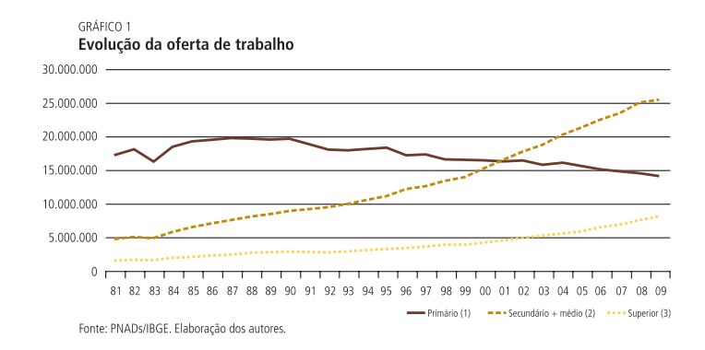
IV. Simulações

Slide 36
IV. Simulações

Slide 37
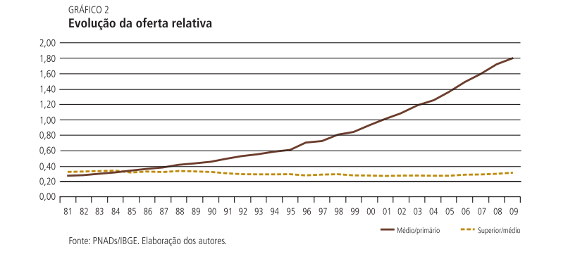
IV. Simulações

Slide 38
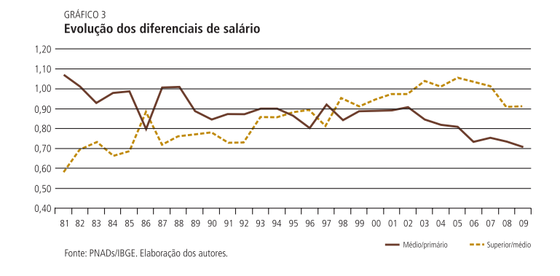
IV. Simulações

Slide 39
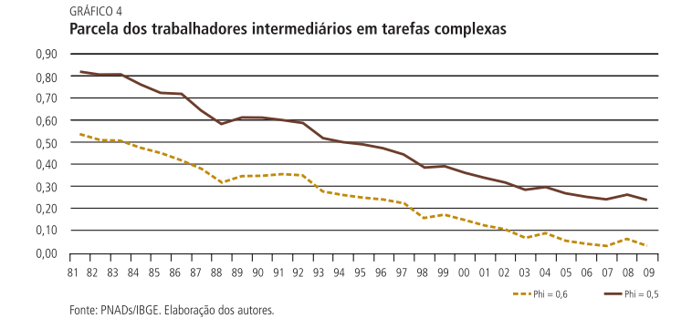
IV. Simulações

Slide 40
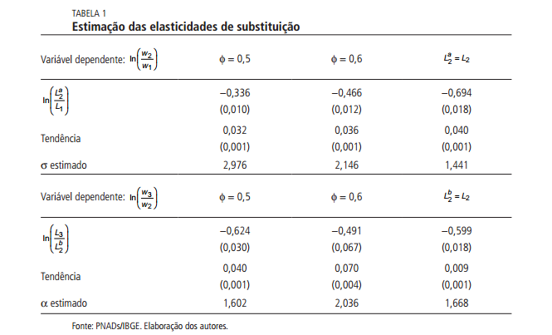
IV. Simulações

Slide 41
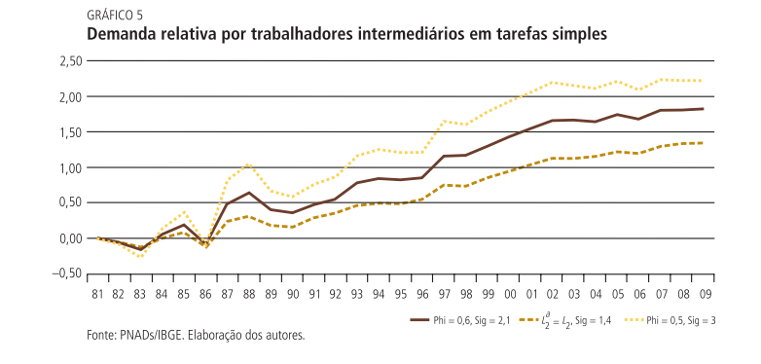
IV. Simulações

Slide 42
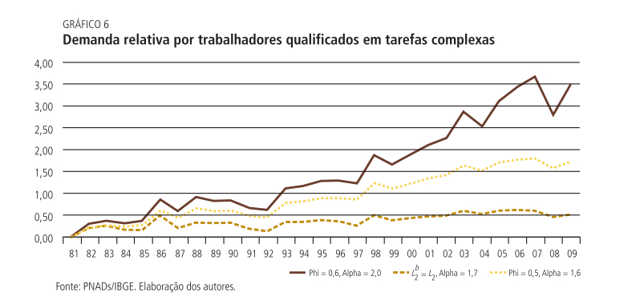
IV. Simulações

Slide 43
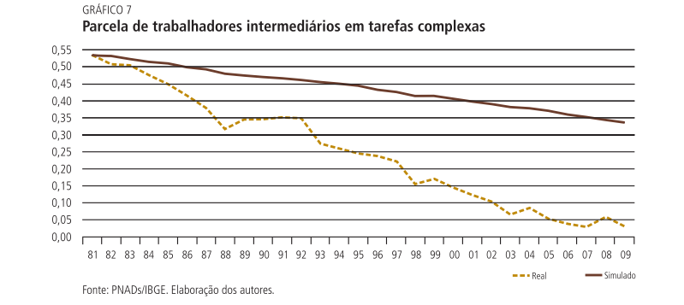
IV. Simulações

Slide 44
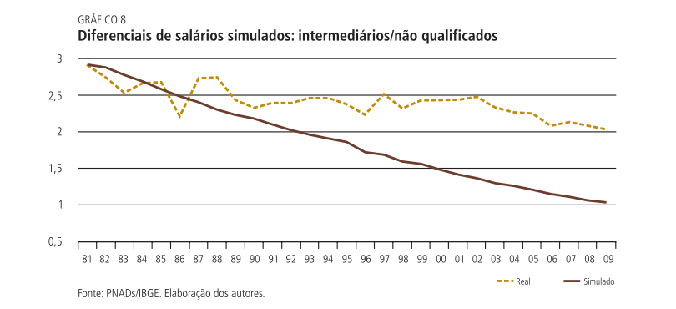
IV. Simulações

Slide 45
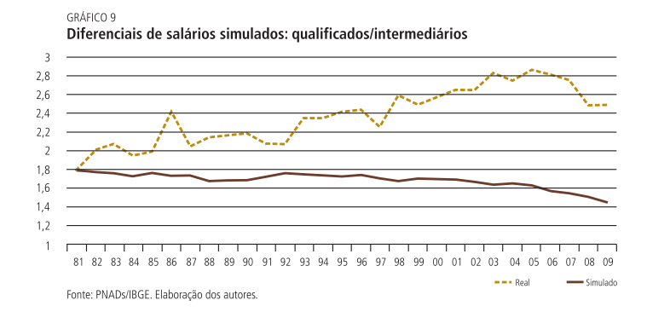
IV. Simulações

